Slide 1
ОГБПОУ «Кривошеинский агропромышленный техникум» Факультативный курс «Сибирское казачество» на базе ОГБПОУ «Кривошеинский агропромышленный техникум» ( 2016-2017)

Slide 2
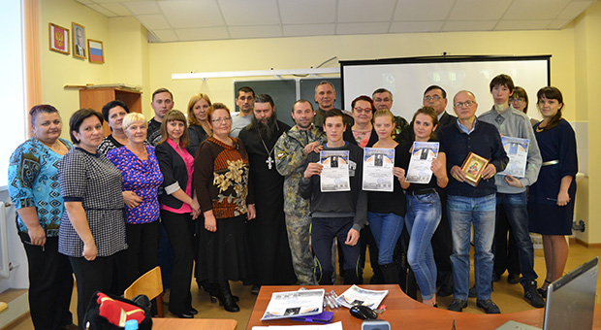
В рамках IX Макариевских образовательных чтений состоялась презентация программы «Сибирское казачество»

Slide 3
Актуальность
В настоящее время наше общество испытывает духовный кризис, преодолеть который можно лишь, опираясь на истинные культурные ценности и идеалы. Традиционная культура казачества и является главной ценностью многовековой истории нашего народа.
Она обладает уникальным свойством: связывать все поколения воедино и бережно хранить духовное богатство народа, накопленное веками. Актуальной в программе является проблема формирования национального этнического самосознания, научного исторического мировоззрения подрастающего поколения.

Slide 4
Цель программы
Формирование у обучающихся осознанного представления о исторических, социальных, культурных, нравственных процессах сибирского казачества, пробуждение у них чувства патриотизма и гордости

Slide 5
Задачи программы:
Формирование представлений обучающихся о социальном, духовном и нравственном опыте казачества;
Воспитание нравственного отношения к историческому наследию народов на примере истории сибирского казачества;
Гражданское воспитание учащихся на примере народного казачьего фольклора и искусства.

Slide 6
Программа реализуется через следующие проекты : 1. Проект «Духовно-нравственные аспекты казачества»; 2. Проект «История развития сибирского казачества»; 3. Проект «Нормативно-правовая база казачества»; 4. Проект «Военно-спортивное воспитание казаков»; 5. Проект «Творчество сибирских казаков».

Slide 7
Проект 1. «Духовно-нравственные аспекты казачества»
Цель - знакомство с духовно-нравственными аспектами казачества
Задачи:
Проведение бесед с молодёжью о православии как духовно-нравственном развитии казачества.
Проведение киноклуба по теме «Ценности православия»
Проведение экскурсий в монастыри и храмы г. Томска и с. Кривошеино
Разработка экскурсии по территории «Братина».

Slide 8
Проект 2. «История развития сибирского казачества»
Цель - знакомство обучающихся с вопросами зарождения и развития казачества, ролью казаков в политической истории и основами становления казачества России, в Томской области в настоящее время.
Задачи:
1.Проведение бесед с показом слайдовой презентации с обучающимися по темам: «Зарождение и развитие сибирского казачества», «Роль казачества в истории России»
2. Организация встречи с атаманом Кривошеинского станичного казачьего общества Нестеровым В.В. по теме: «История основания станицы Кривошеинской».
3. Проведение экскурсии на территорию музея под открытым небом «Братина» с целью знакомства с историей и культурой сибирских казаков.
4. Вовлечение обучающихся в изучение материала по истории казачества и участию их в районных и областных краеведческих конференциях по тематике сибирского казачества.

Slide 9
Проект 3. «Нормативно-правовая база казачества»
Цель – знакомство обучающихся с нормативно-правовой базой казачества.
Задачи:
Организация встречи с атаманом Кривошеинского станичного казачьего общества Нестеровым В.В. по темам: «Законодательство о казачестве в РФ».
Знакомство с внутренним уставом казачьего общества, изучение основ несения военной службы сибирских казаков.
Проведение мастер-класса «Костюм казака».

Slide 10
Проект 4. «Военно-спортивное воспитание казаков»
Цель – Знакомство обучающихся с народными традициями физического воспитания казаков, включающих в себя обряды, обучение воинским навыкам, разнообразные подвижные игры, технику владением рукопашного боя.
Задачи:
1. формирование здорового образа жизни обучающихся на основе военно-прикладных видов спорта и техники владения оружием казаков;
2. Проведение беседы с обучающимися по теме «Физическое воспитание казачьей молодежи в семье и общине».
3. Организация обучения элементам рукопашного боя.
4. Проведение мастер-классов по теме: «Фланкировка», «Техника рукопашного боя казаков», «Народные игры и забавы сибирского казачества».

Slide 11
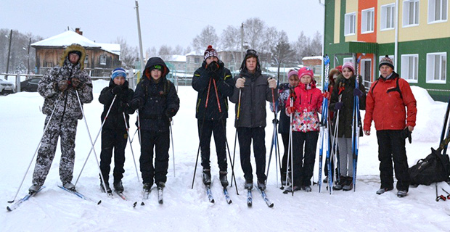
В рамках реализации факультативного курса «Сибирское казачество» на базе ОГБПОУ «Кривошеинский агропромышленный техникум» был организован лыжный поход

Slide 12
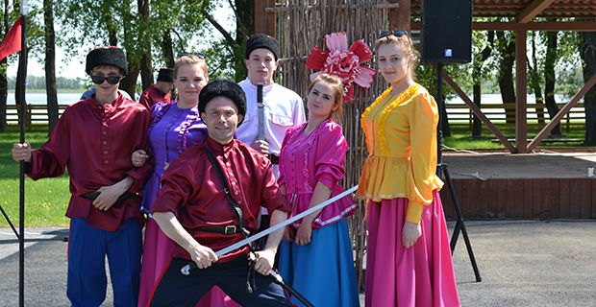
Проект 5. «Творчество сибирских казаков»
Цель проекта:
привитие традиций сибирских казаков
молодёжи Кривошеинского района,
Томской области через этно-хореографические направления.
Задачи:
Создание этно - хореографического объединения «Сибирское казачество»;
Проведение интерактивной кругосветки «Сибирское казачество»;
Организация мастер-классов - «Валяние шерсти», «Прядение», «Плетение корзин», «Кузнечное дело».
Выступление на межрегиональном конкурсе «Братина».

Slide 13
Спасибо
за внимание

